Slide 1
中移苏研
分布式存储系统管理实践
云计算产品部
中国移动苏州研发中心
2018年11月

Slide 2
目录
1
公司及团队简介
2
存储产品线介绍
3
统一存储管理系统介绍
4
案例分享
5
大规模实践中的问题

Slide 3
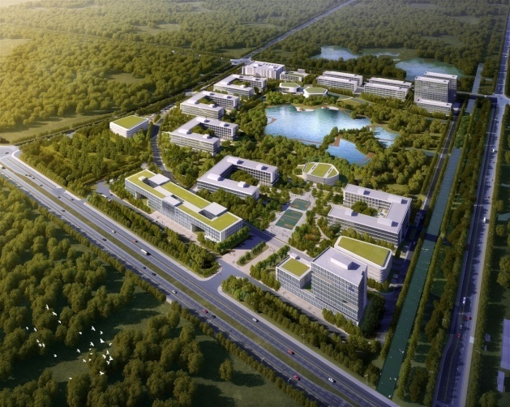
公司及团队简介
中移（苏州）软件技术有限公司（中国移动苏州研发中心）
中国移动全资子公司，注册资本7亿，园区占地480亩，建筑面积36万平方米
现有正式员工1400余人，硕士以上占75%，研发人员86%，远期规模4500人
云计算、大数据、IT支撑系统以及部分应用产品等开发和应用
中国移动IT能力内化和业务创新发展的中坚力量
已负责总部一级私有云、公有云、性能管理、云化OA等一级平台的建设工作，助力集团加快IT系统1+N两级架构的集中化进程，促进研发运营一体化。
云计算产品部
目前共有380人左右，研发人员超过80%，面向内外部客户提供以下产品和服务：
提供云计算相关的标准化和定制化产品及解决方案；
提供构建云计算资源池的软硬件集成服务和技术支撑服务；
提供云计算咨询、应用云化迁移和容器化迁移服务；
产品和服务已经在集团公有云、集团一级私有云及省/专业公司项目中商用
累计部署规模超过20000台服务器。
存储团队
苏研存储负责提供存储产品研发和技术支持，目前团队30余人，分为四个研发组：
块存储：高性能、低延迟，应用于较关键业务和数据时延敏感业务场景；
对象存储：存储非结构化数据，应用于网盘、备份、归档等场景；
文件存储：丰富的共享接口，存储非结构化数据，应用于多种场景，尤其是依赖于NFS/CIFS/POSIX接口的系统；
数据库场景一体机：提供数据库软、硬件一体化解决方案；
累计部署规模超过3000台服务器，裸容量约300PB。

Slide 4
目录
1
公司及团队简介
2
存储产品线介绍
3
统一存储管理系统介绍
4
案例分享
5
大规模实践中的问题

Slide 5
存储产品线 - 产品规划
统一存储
管理平台
网盘
存储网关
和目视频
无纸化办公
归档备份
自动化部署
云存储
云硬盘
云化
NAS
云化
CDN
用户管理
监控告警
S3
Swift
Qemu
iSCSI
NFS
CIFS
资源统计
性能分析
对象存储
块存储
文件存储
面向数据库
场景一体机
存储池管理
（
BC
-
oNest
）
（
BC
-
EBS
）
（
BC
-
EFS
）
块存储管理
对象存储管理
文件存储管理
一体机
、
定制化服务器

Slide 6
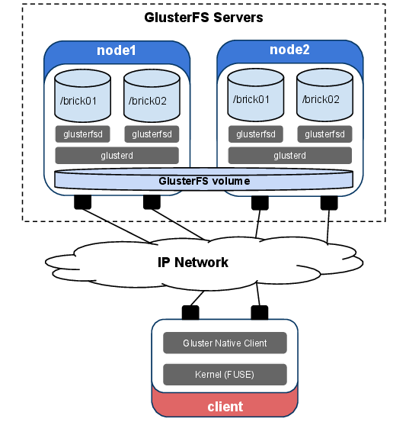
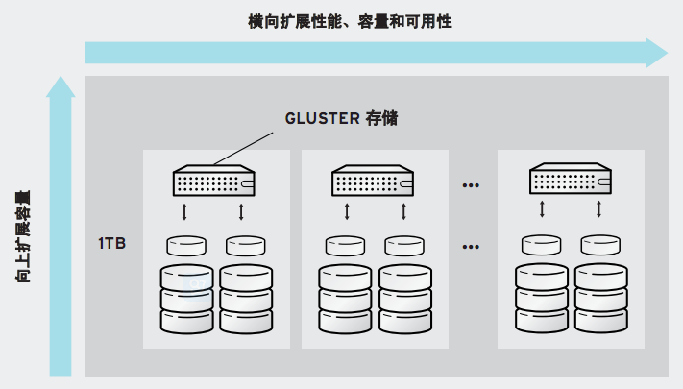
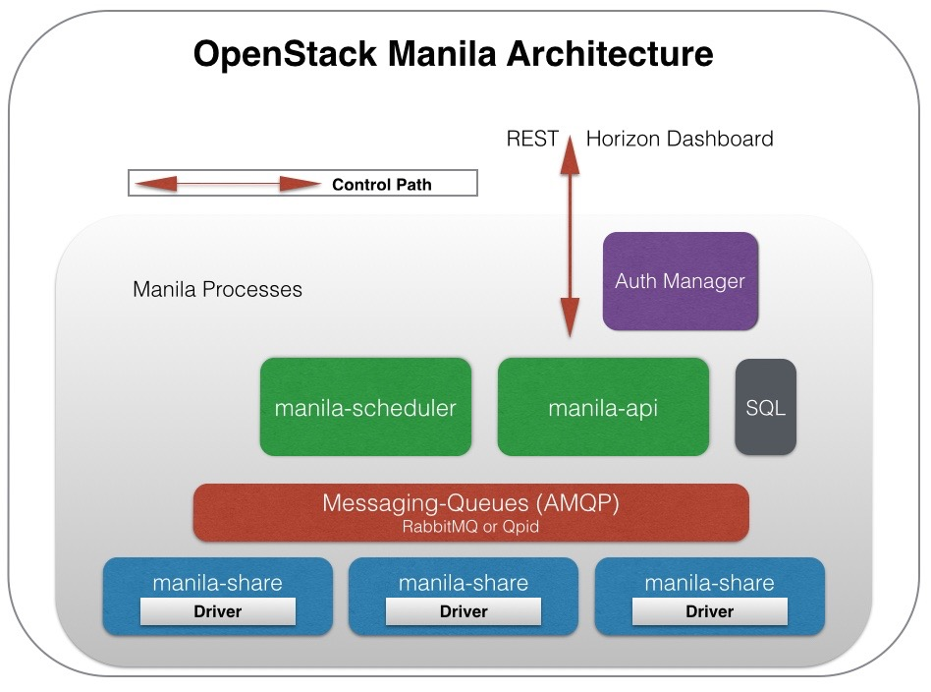
存储产品线 – 技术方向 – 文件存储
文件存储两种使用方式
基于GlusterFS的传统NAS服务产品(NFS/SAMBA)
基于GlusterFS + Openstack Manila云上服务
DHT：无元数据服务器，采用分布式哈希寻址数据
多种冗余机制，replicated, erasure coded
支持多种协议(FUSE/NFS/CIFS/FTP)和应用(文件，对象，大数据，容器，机器学习）
支持高速网络RDMA

Slide 7
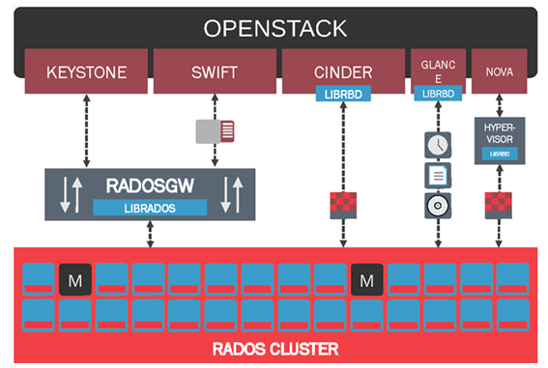
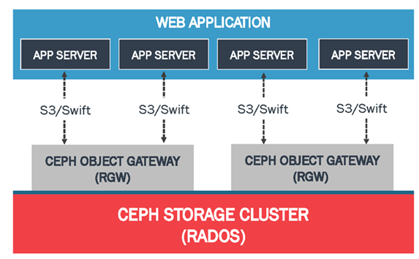
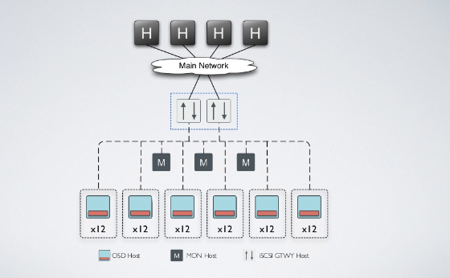
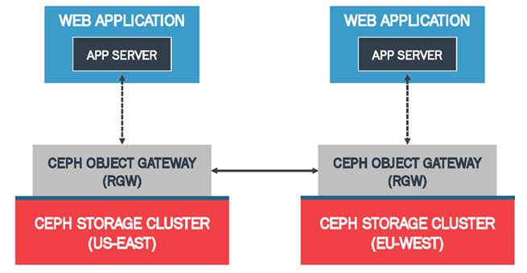
存储产品线 – 技术方向 – 块存储/对象存储
块存储两种使用方式
虚机块设备
iSCSI LUN
对象存储两种使用场景
支持Openstack Swift和AWS S3协议
支持多数据中心

Slide 8
目录
1
公司及团队简介
2
存储产品线介绍
3
统一存储管理系统介绍
4
案例分享
5
大规模实践中的问题

Slide 9
统一存储管理系统 – 功能概览
用户界面
业务管理
仪表盘
RESTFull API
块管理
对象管理
历史性能分析
图形化资源展示
系统操作管理
机架管理
多用户管理
故障域管理
操作事件记录
历史告警报表
支持AD域
磁盘定位
系统参数动态配置
系统监控
硬盘更换
网卡更换
资源状态监控
资源性能监控
管理IP修改
数据盘漫游工具
时间同步
SNMP告警
滚动升级
在线扩容
容量监控
PG状态监控
界面化安装配置
自动巡检
恢复时间预测
内存泄露监测
日志收集下载
环境自动监测工具
节点管理
智能自动恢复
SSD寿命监控
磁盘监控
CEPH独立用户
慢盘监测
网络监控管理
软件资源监控
进程监控
日志压缩归档
网络亚健康监测

Slide 10
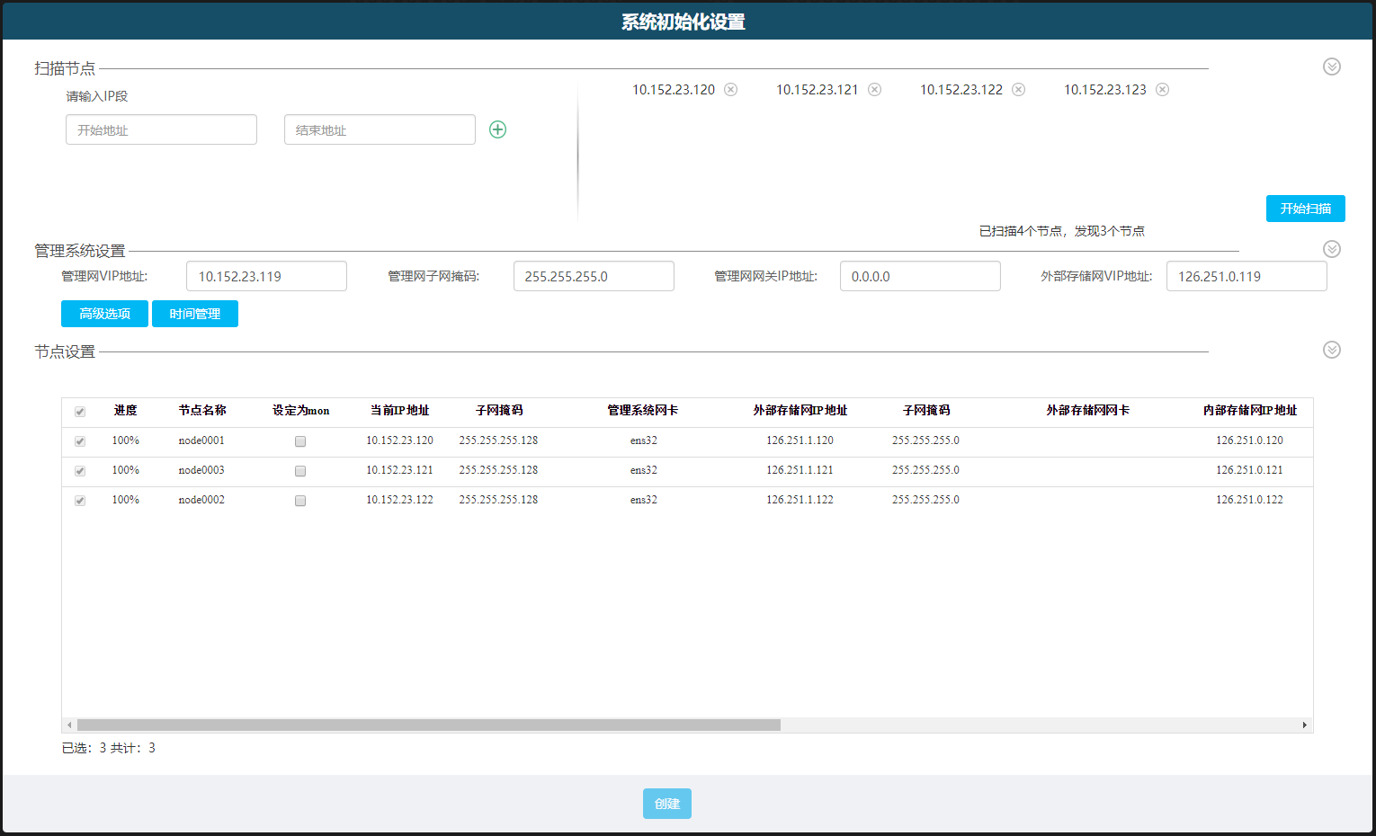
统一存储管理系统 – 主要功能 – 一键式部署
自动扫描
界面完成IP/网卡/磁盘配置
优势：
自动扫描主机信息：磁盘、网卡
通过界面选择不同平面的网卡、IP，数据盘（支持分区），自动完成IP配置；
支持RGW网关的部署和配置；

Slide 11
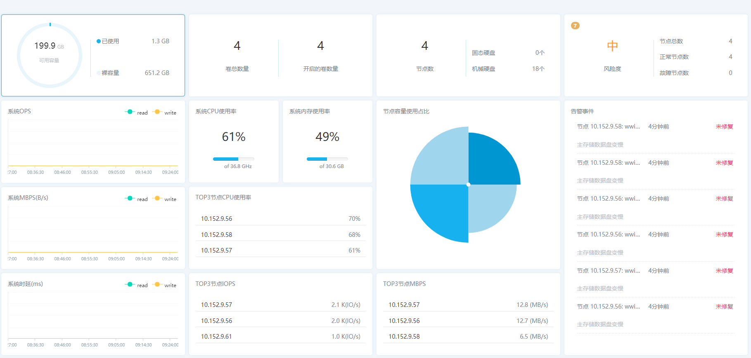
统一存储管理系统 – 主要功能 – 仪表盘

Slide 12
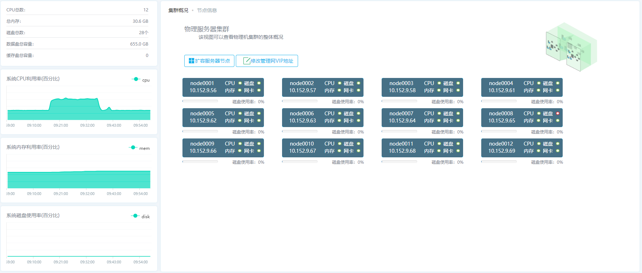
统一存储管理系统 – 主要功能 – 集群状态监控

Slide 13
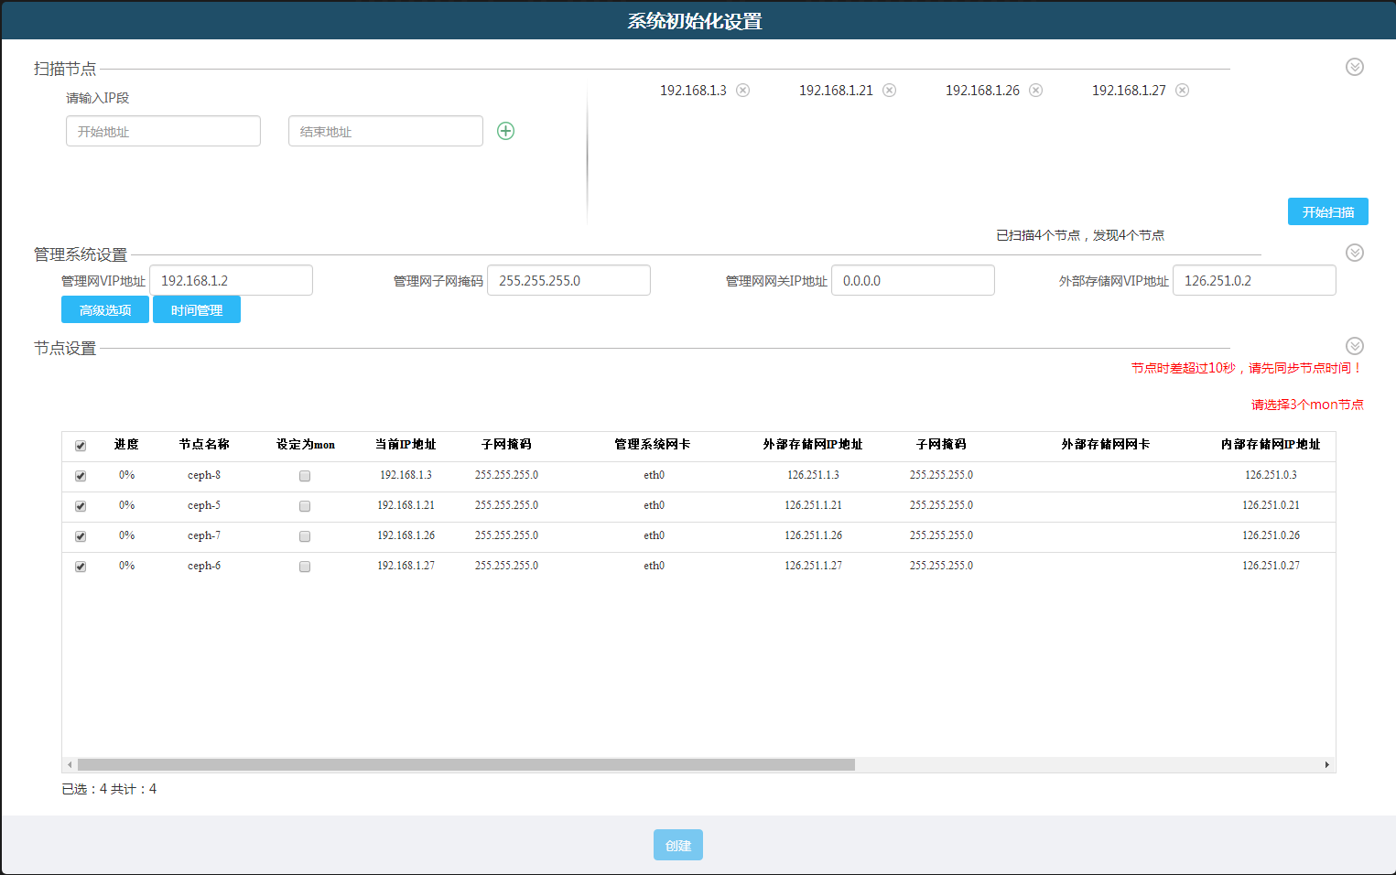
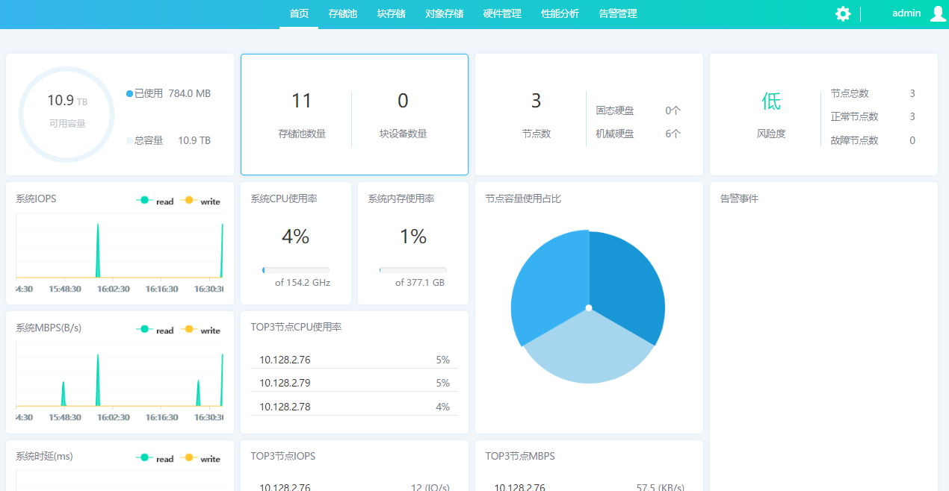
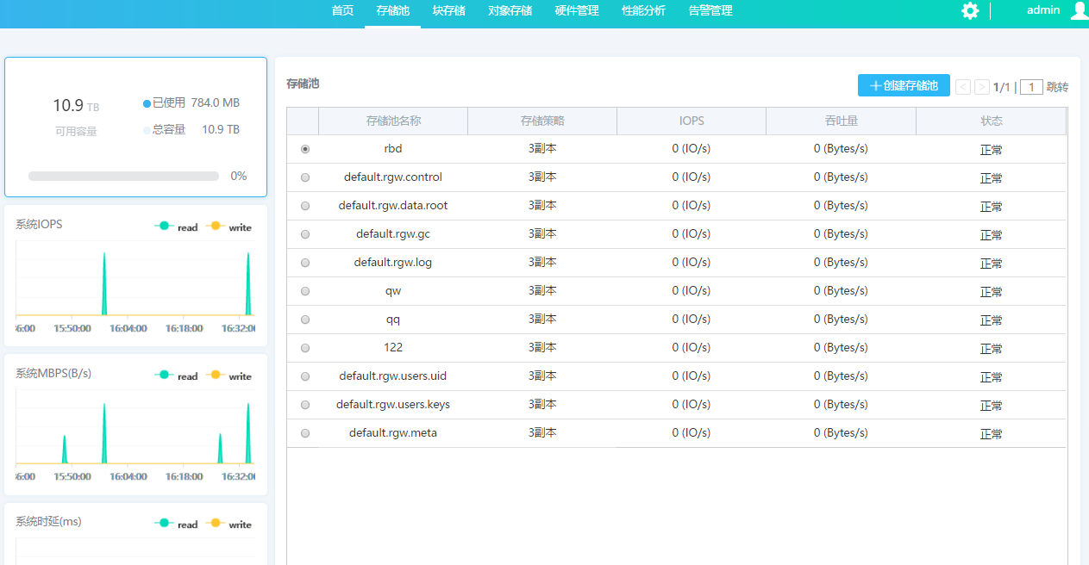
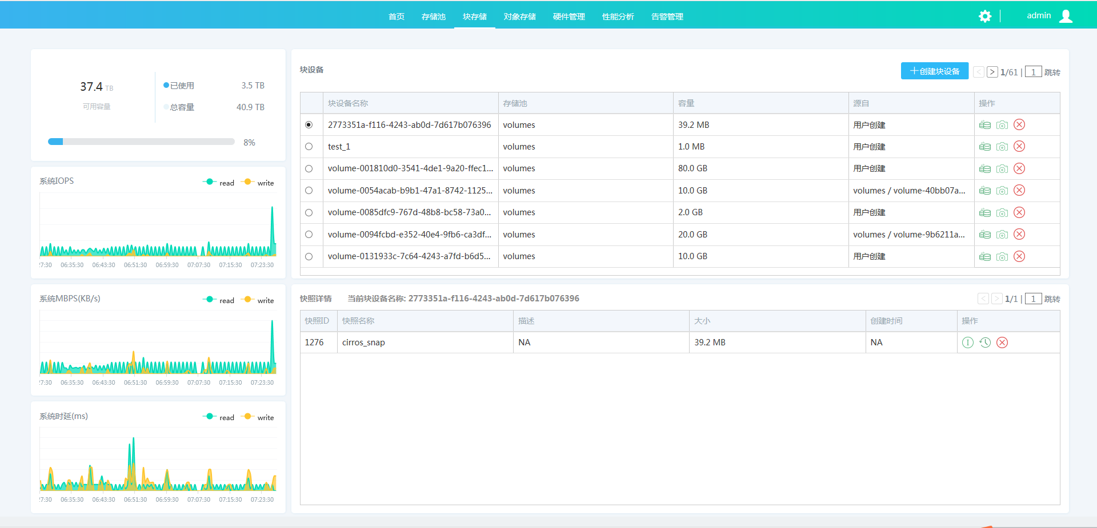
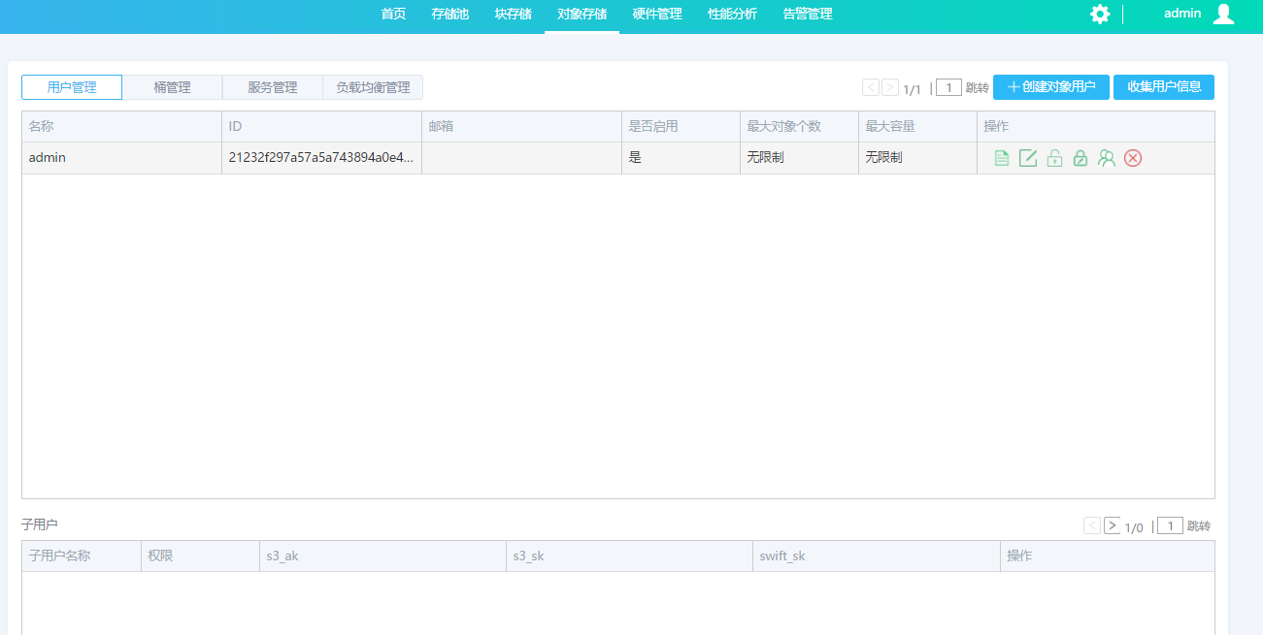
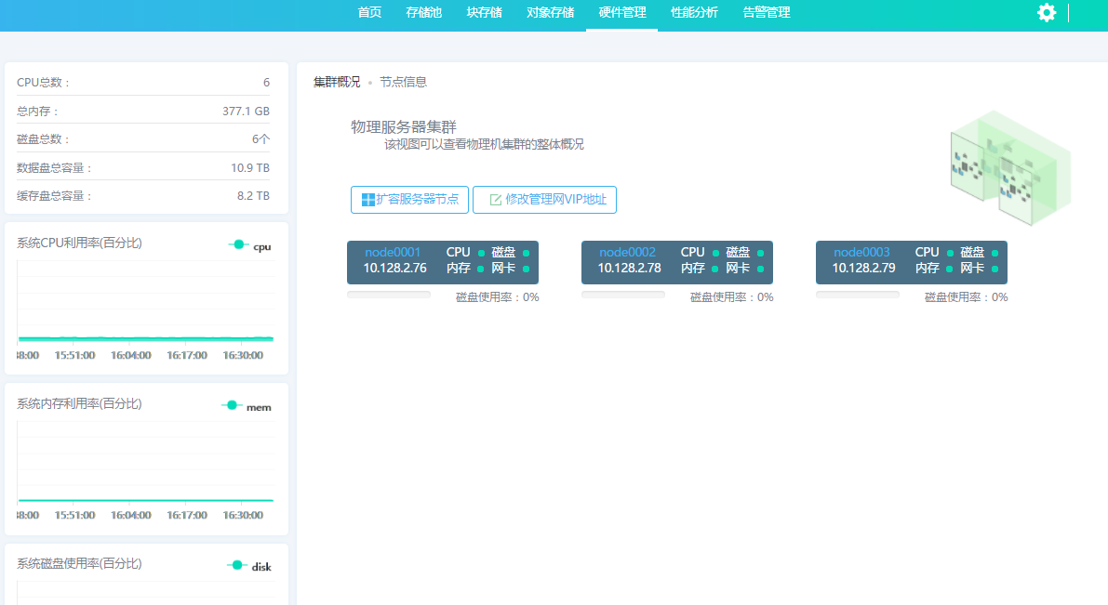
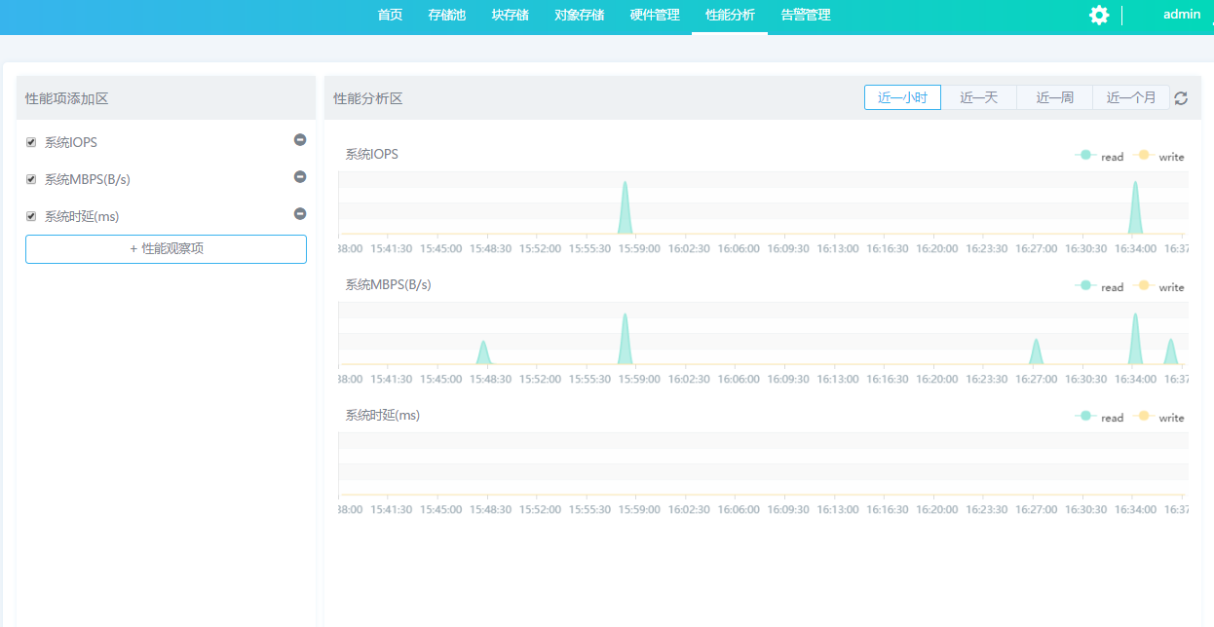
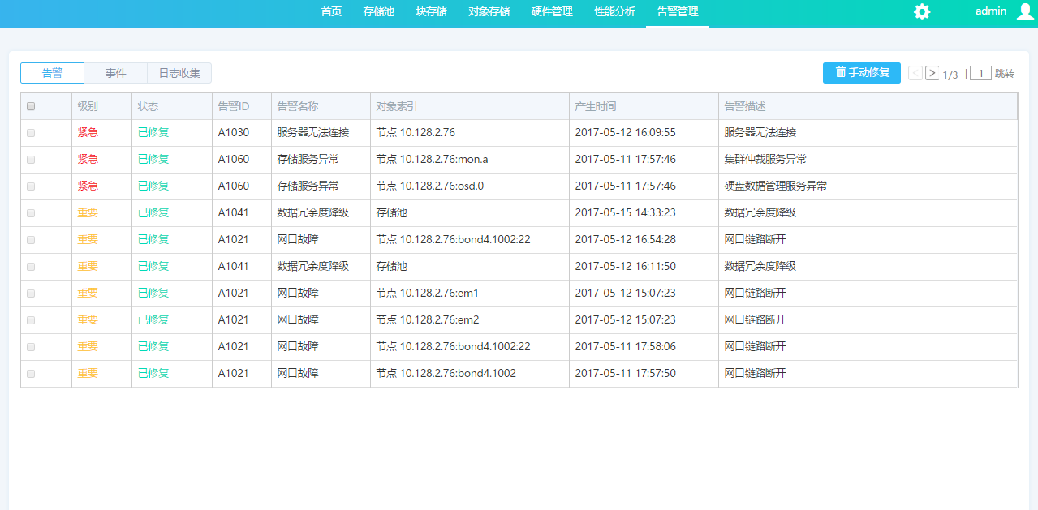
统一存储管理系统 – 管理平台界面

Slide 14
统一存储管理系统 – 架构
WEB前端
Ceph Rados
REST API
MON
Master
OpServer
Sqlite-rbd
Agent
Agent
Agent
Agent
RCM
RCM
RCM
RCM
图示说明：
Master: 负责监控数据收集、管理，以及提供给前端查询；
OpServer: 负责接受前端的操作请求，执行具体操作，或者分发给Agent操作；
Sqlite-rbd: 存储配置、监控、告警数据的数据库，基于Ceph存储；
Agent： 运行在存储节点上，负责性能数据收集汇总、以及接受OpServer请求；
RCM: 负责存储节点的资源状态监控，以及自动恢复处理；

Slide 15
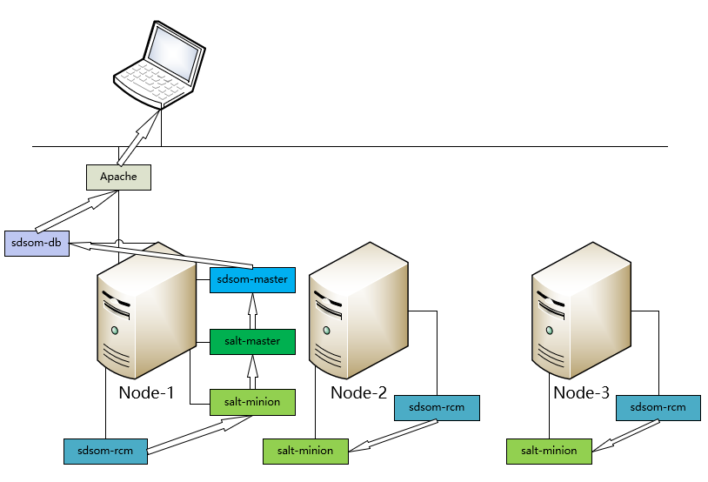
统一存储管理系统 – 资源监控
图示说明：
sdsom-rcm: 监控数据收集、管理；
sdsom-db：持久化；
sdsom-master: 获取监控信息，存入DB ；

Slide 16
目录
1
公司及团队简介
2
存储产品线介绍
3
统一存储管理系统介绍
4
案例分享
5
大规模实践中的问题

Slide 17
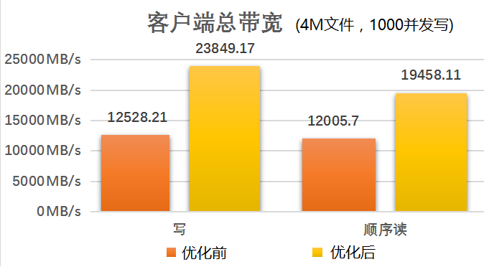
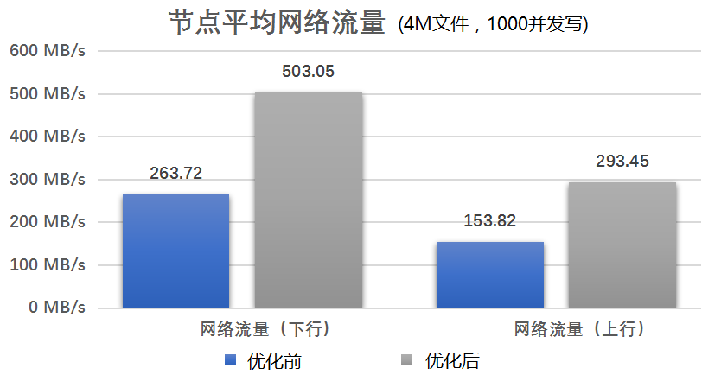
案例分享 – 公有云
移动公有云自2014年正式运营，目前总体规模超过3000台物理机，提供弹性计算、云存储、数据库等多个产品
移动公有云分布在北京和广州两个数据中心，总规模达到30PB，今年正在继续扩容呼和浩特、哈尔滨、长沙数据中心
场景示意
云存储
大数据处理
云存储
视频平台
上传/下载
视频转码
点播
用户
用户
云主机
块存储
企业云盘
视频存储
备份
异地备份
资源池1
资源池2

Slide 18
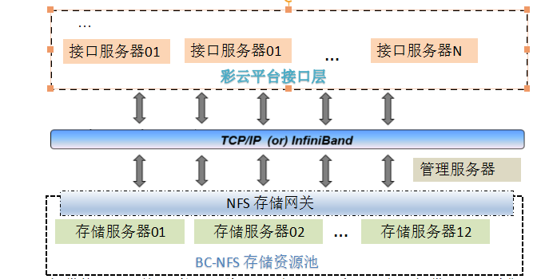
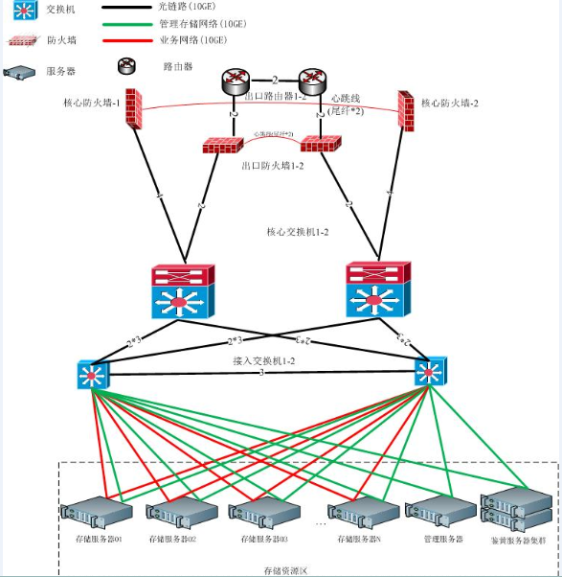
案例分享 – 和彩云
业务逻辑架构
组网架构
2016年3月23日，苏研分布式文件系统正式割接上线，第一阶段部署规模为80台存储服务器集群，共计2.9PB裸容量，承载和彩云平台100%存储业务量。截止2017年，累计存储文件大小超过1.1PB、文件数量超过10亿，集群运行稳定，业务高峰期系统IOPS未出现饱和，CPU和内存平均利用率不超过15%。彻底解决了互联网公司和彩云业务底层商业存储故障频发的问题，同时帮助用户有效降低了存储设备建设成本。

Slide 19
目录
1
公司及团队简介
2
存储产品线介绍
3
统一存储管理系统介绍
4
案例分享
5
大规模实践中的问题

Slide 20
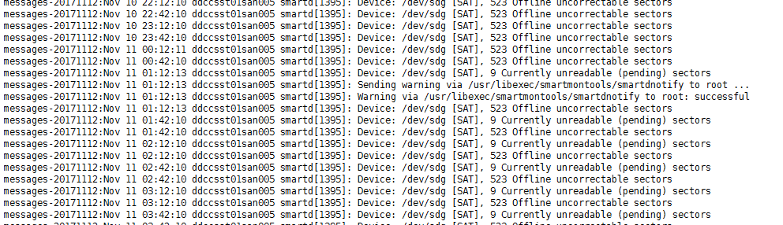
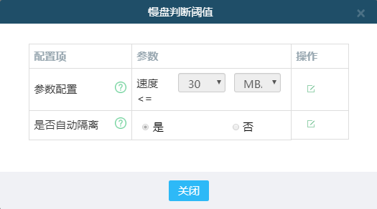
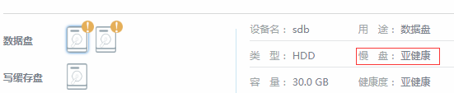
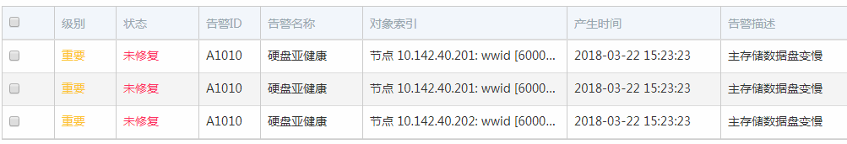
大规模实践中的问题-磁盘故障
磁盘故障
Ceph作为分布式的存储软件，需要对磁盘进行直接管理，实践中发现，ceph对磁盘故障的边界处理仍存在瑕疵，如：
磁盘坏扇区
磁盘一般存在over-provisioning空间，且有bad block remapping机制，当磁盘出现了坏扇区时，可以通过自身机制，对坏扇区进行重定向加以屏蔽，但该操作一般只在对坏扇区进行写请求时才会被触发，而ceph暂时缺少读修复机制，导致坏块上的数据在下次写入前，一直得不到修复，而且还会伴随着触发集群scrub error错误；
慢速磁盘
当ceph集群中存在慢速磁盘时，后果是灾难性的，慢速磁盘的读写操作并不报任何I/O error，软件层面无法获取反馈，并做出适当的边界处理。集群中的请求会因慢速磁盘设备的存在而被阻塞，对存储集群产生较大范围的影响，甚至引发全局性的存储故障。

Slide 21

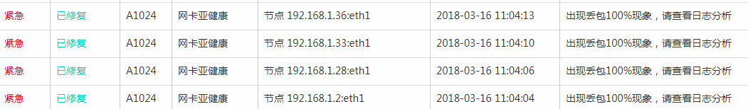
大规模实践中的问题-网络故障
网络故障
网络故障通常是导致ceph-osd服务进程间心跳异常的主要场景。Ceph提供了一系列的心跳判断机制来完成心跳异常的判断策略，但仍无法覆盖所有网络异常场景，如：
服务器内部网络故障
集群间仅有两个节点间网络不通，ceph-mon就无法获取足够上报信息，来裁定哪个节点出现问题导致了集群出现全局性故障，并无法自愈。
服务器外部网络故障
存储集群服务器节点之间的交换机出现故障，数据包已经出了存储服务器节点的网卡，但无法正常交付到目的服务器。
监控手段：
网络丢包检测
网卡丢包率达到5%，触发告警
网络延时检测
网卡数据包收发延时超过200ms ，触发告警
网卡降速检测
网卡当前协商速率低于网卡最大能力，触发告警
节点间网络N*N可达性检测
任意节点间网络断开不可达，触发告警
网口故障告警
unreachable

Slide 22
谢谢 ！

